Slide 1
计网研讨课 · 第一次实验总结
从网络结构到网络性能
Wireshark · Socket · Switch · STP · Bufferbloat
吴峥
2024K80099013
2026.09.03 — 2026.10.09

Slide 2
总览
五次实验，实际上围绕两个主题
两个主题
一条主线
我们做这五次实验，实际上围绕两个主题：
1. 理解网络的结构：分层、封装、协议栈，以及物理层 / 数据链路层 / 应用层设备与接口。
2. 衡量并优化网络的性能：时延、吞吐、丢包、排队；Bufferbloat 与 AQM。
1、2 先看应用层和协议栈；3 进入数据链路层设备；4 解决交换机环路；5 看上层协议如何反过来影响下层队列。
3 → 4 → 5 有递进：STP 解决环路；AQM 解决大缓存导致的高队列延迟。
日期 | 实验 | 做了什么 | 关键结果 / 关键词
9/3 | 互联网体系结构初识 | Mininet + Wireshark；2 万站点时延测量 | 20,000 → 2,909；Total 58.6× c-latency
9/10 | Socket 应用编程 | C + Linux Socket；HTTP/HTTPS 服务器；epoll 端口复用 | 单线程事件循环 + 每连接状态机
9/17 | Hub 与 Switch | 框架填空；广播 vs 自学习转发；环路实验 | 广播风暴 423.4×；Switch 合计 2.12×
9/24 | STP 生成树 | 分布式竞选；端口状态；BPDU | 9 条链路 → 6 条树边，3 条阻塞
10/9 | Bufferbloat | maxq 扫描；taildrop / RED / CoDel；TSO/GSO | RTT 652 → 57 ms；CoDel p95 59 ms
计网研讨课第一次实验总结 · 吴峥 · 2024K80099013
2

Slide 3
实验 1 · 互联网体系结构初识
一次网页访问里，能看到哪些协议？
协议 | 主要作用 | 本次实验中的表现
ARP | 根据同一链路中的 IP 地址查询对应的 MAC 地址 | 出现 “who has” 请求和 “is at” 应答
DNS | 将容易记忆的域名解析为 IP 地址 | www.ucas.ac.cn 解析为 124.16.77.5
TCP | 在通信双方之间建立可靠的字节流连接 | 与服务器 443 端口完成握手、传输和关闭
HTTP | 规定浏览器或下载工具与 Web 服务器的请求和响应格式 | 本次请求使用 HTTPS，HTTP 内容没有以明文显示
HTTPS | 在 HTTP 与 TCP 之间加入 TLS 加密和身份验证 | Wireshark 中可以看到 TLS 握手及后续加密数据
为什么先列这几个
它们是某条消息各自封装栈的最顶层。
实际上可以继续向下展开：
Ethernet < IP < UDP < DNS
Ethernet < IP < TCP < TLS < HTTPS 数据
这种展开直接对应网络的分层结构。
ARP 的特殊之处
ARP 在实验 6 中也遇到：直接通过路由器发 ARP 请求。
它直接作为以太网的载荷存在，没有更上层的封装。
实验环境
WSL 中配置本机 mininet 环境；用 Wireshark 观察访问网站时产生的数据包，初步了解 ARP、DNS、TCP、HTTP、HTTPS 的作用，以及协议之间的分层与封装关系。
计网研讨课第一次实验总结 · 吴峥 · 2024K80099013
3

Slide 4
实验 1 · 一次访问的协议时间线
TCP/TLS 既在顶层，也在别人的下层
阶段 | 包编号 | 观察结果
DNS 查询 | 1～4 | h1 同时查询域名的 IPv4（A）和 IPv6（AAAA）地址，A 记录返回 124.16.77.5
TCP 建立连接 | 5～7 | 客户端发送 SYN，服务器返回 SYN/ACK，客户端再发送 ACK，完成三次握手
TLS 握手 | 8～18 | 双方协商加密参数并交换服务器证书，为 HTTPS 通信建立安全通道
网页数据传输 | 19～66 | 服务器向客户端连续发送加密的网页数据，客户端发送 ACK 确认
TCP 关闭连接 | 67～69 | 双方使用 FIN/ACK 结束本次连接
ARP 交互 | 70～75 | 网络节点查询并应答局域网 IP 地址对应的 MAC 地址
为什么 TCP/TLS 出现两次
一个可以提的细节
握手阶段它们在封装栈顶层；传输阶段 HTTP 又建立在 TLS/TCP 之上。
分层不是“一层只干一件事”，而是按阶段复用。
TCP 三次握手、四次挥手、TLS 握手不展开。
但服务器把“确认客户端 FIN”和“发送自己的 FIN”合并在同一个 FIN, ACK 包中。
计网研讨课第一次实验总结 · 吴峥 · 2024K80099013
4

Slide 5
实验 1 · 时延测量
真实互联网比“光速直线”慢多少？
四个指标
数据量
Ping：向实际连接的服务器 IP 发送 3 次 ICMP Echo，取最小往返时间。
DNS：完成域名解析所需的时间。
TCP transfer：从收到 HTTP 响应的第一个字节，到接收完最后一个字节的时间。
Total time：从开始请求到完整接收响应的总时间。
根据抓到的网站列表访问网站，发生错误/超时的概率不小；小范围实验有效数据少，图毛刺多。
最终租了一个阿里云服务器，花了约 3 小时，从 20,000 个网站中抓了 2,909 条有效数据。
比较方式
实际耗时 ÷ c-latency。
四条曲线：Ping / DNS / TCP transfer / Total HTTP time。
中位数越接近 1×，越接近传播下界；越往右，说明协议栈和网络路径带来的额外开销越大。
实现流程
下数据库 → 读取网站列表 → 对每个网站执行访问和延迟测量 → 计算测量点到服务器的大圆距离 → 绘制图像。
横轴 c-latency = 2 × distance / c，c = 299792.458 km/s，用真空光速估一个下界。
结果概览
真实互联网显著慢于真空光速；差距来自绕路、转发、DNS、TLS 和服务器处理。越往上层，额外开销越大。
计网研讨课第一次实验总结 · 吴峥 · 2024K80099013
5

Slide 6
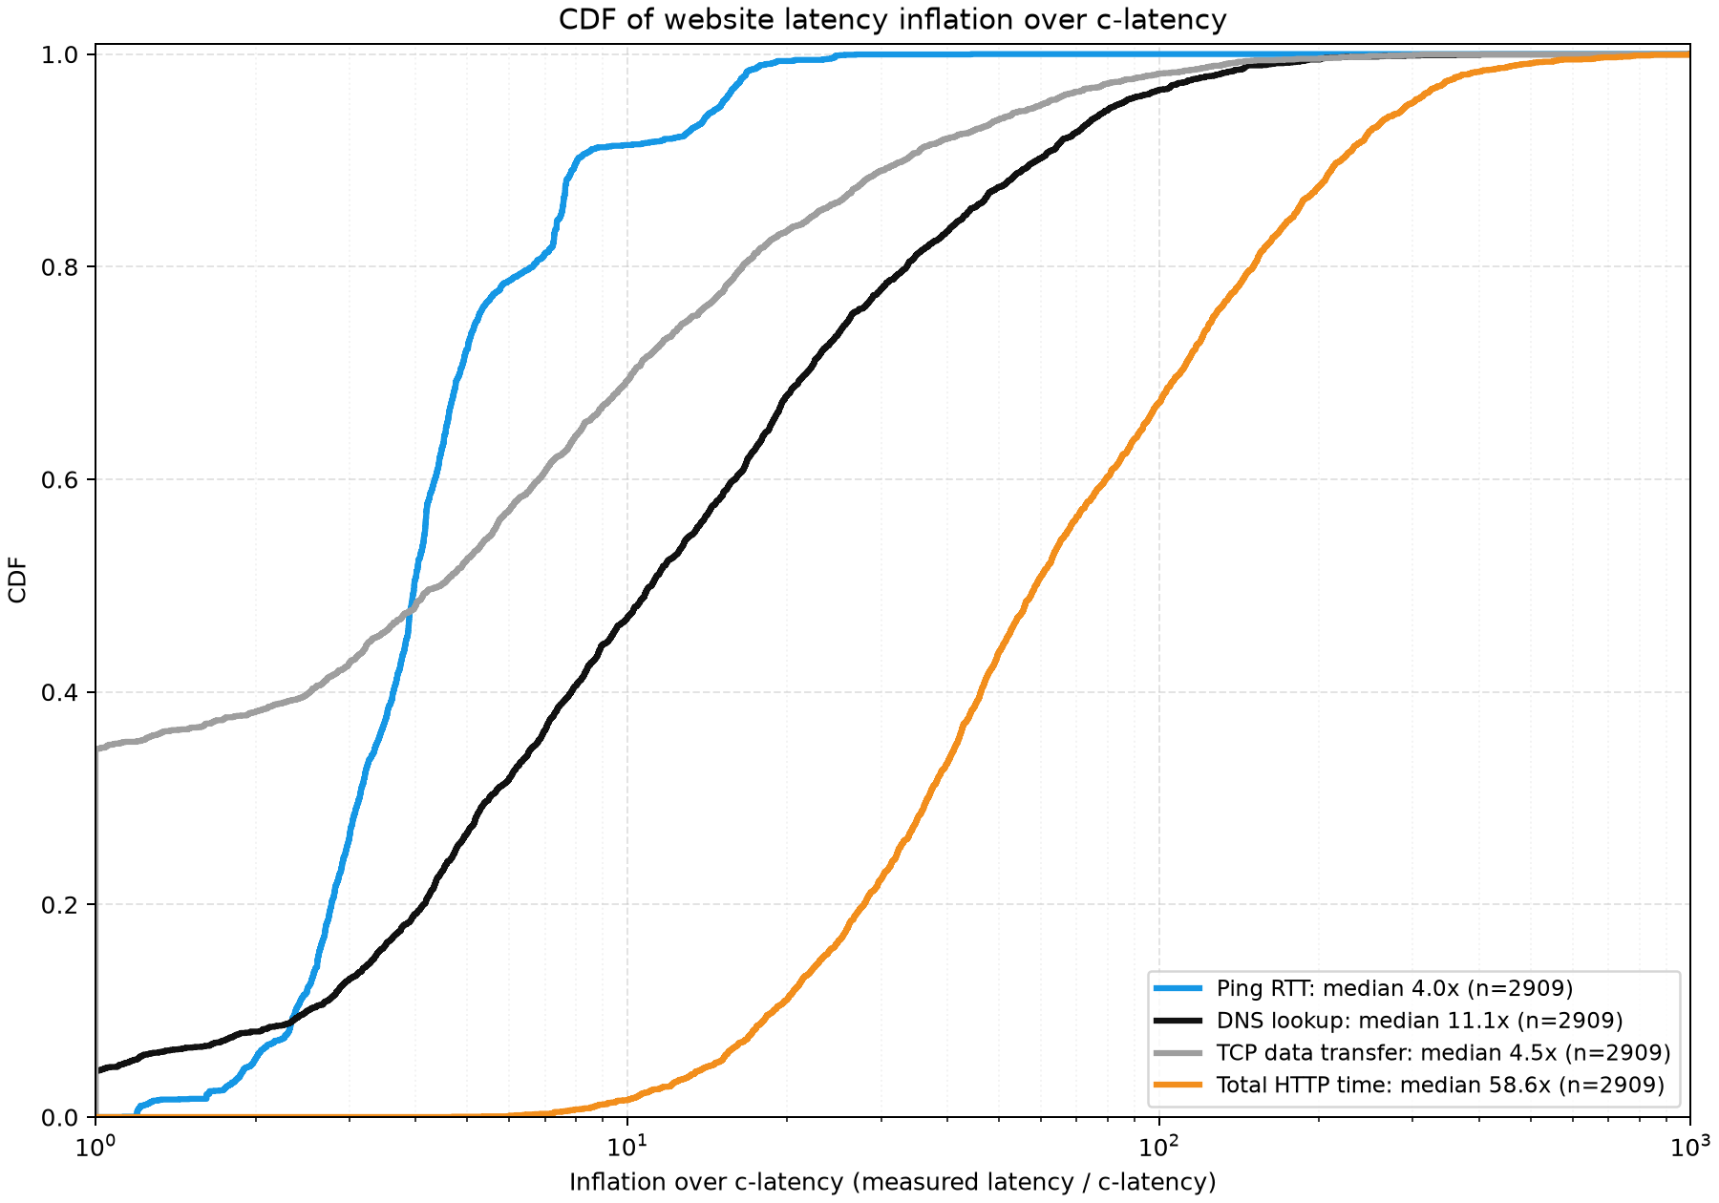
实验 1 · 结果
真实互联网显著慢于真空光速
中位数
Ping：4.0×
DNS：11.1×
TCP transfer：4.5×
Total HTTP：58.6×
为什么
Ping 只走网络层/传输层，最接近传播下界，离散度也最小。
DNS 受缓存和上游查询影响，离散大。
TCP transfer 在目标服务器/缓存较近时衡量的是带宽，约 1/3 样本 < 1×。
Total 叠加 DNS、建连、TLS、服务器处理和下载，所以倍数最大。
四条曲线的中位数都在 1× 右侧；Ping 最靠左、最陡，Total 最靠右、长尾最长。
计网研讨课第一次实验总结 · 吴峥 · 2024K80099013
6

Slide 7
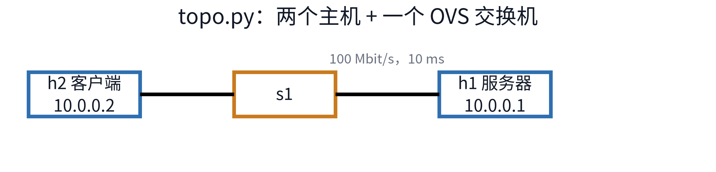
实验 2 · Socket 应用编程
用 socket 把 HTTP/HTTPS 请求当成文件来处理
实验拓扑
epoll 的难点
不是“多开几个线程”那么简单：一个线程里同时维护多个连接。
每个连接有自己的状态、读缓冲、写缓冲和文件进度。
事件就绪时处理；做不下去就保存现场、改关注事件、返回。
端口复用更像“把任务切碎再合并”：自己维护进入/返回点，调度交给 epoll。
拓扑：h2 → s1 → h1；s1 是 OVS 交换机，h1-s1 链路 100 Mbit/s、10 ms。
socket 是什么 / 实验两步
socket 接口为应用层提供了一个传输层（TCP/UDP）的类文件系统抽象。
1. 框架已经给定了 socket 生命周期，允许我们像处理普通文件一样处理每个请求；按状态码表格逐项处理 HTTP/HTTPS 文本。
2. 实验要求多请求并行处理；这里选择 epoll 端口复用，而不是多线程。
挑战：对网络库不熟时，理解 epoll 并不轻松；它和直接多线程的方案区别很大。
和 pthread 的关系
如果局限于单核来理解，和 pthread 处理起来类似；不同是你需要自己维护一个内部的读写缓冲，处理清楚进入和返回的过程。
调度其实也是上层维护好的（主要指睡眠和唤醒的过程）。
本实验实现内容
HTTP/HTTPS 文件服务器；200/301/400/404/405/416/431；单段 Range；TLS。
计网研讨课第一次实验总结 · 吴峥 · 2024K80099013
7

Slide 8
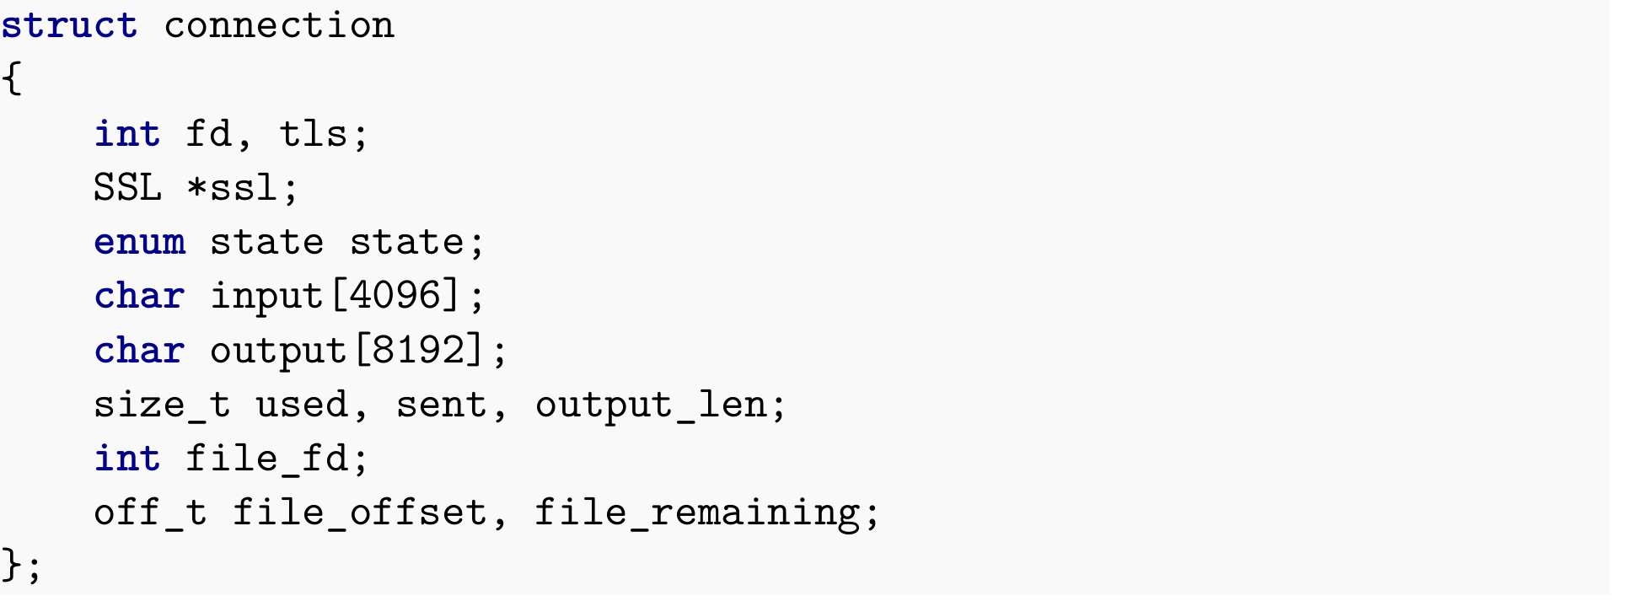
实验 2 · 连接对象
一个连接，就是一个显式状态机
字段 | 作用
fd、tls、ssl | 保存套接字、是否使用 TLS 以及对应的 OpenSSL 连接对象
state | 记录当前处于握手、读取、发送或关闭阶段；监听对象使用 LISTENER
input、used | 保存已收到的请求数据及有效长度
output、output_len、 sent | 保存当前待发送的数据块、块长度和已发送长度
file_fd、file_offset、 file_remaining | 保存打开的文件、下一次读取位置及尚未读入缓冲区的字节数
为什么放在一起
归属
状态、缓冲、文件进度都跟着同一个对象走；释放时统一处理，不会漏。
每个 client 一份 connection；两个端口不共享数据缓冲。
监听对象也有 connection（state = LISTENER），accept 后才新建真正的连接。
计网研讨课第一次实验总结 · 吴峥 · 2024K80099013
8

Slide 9
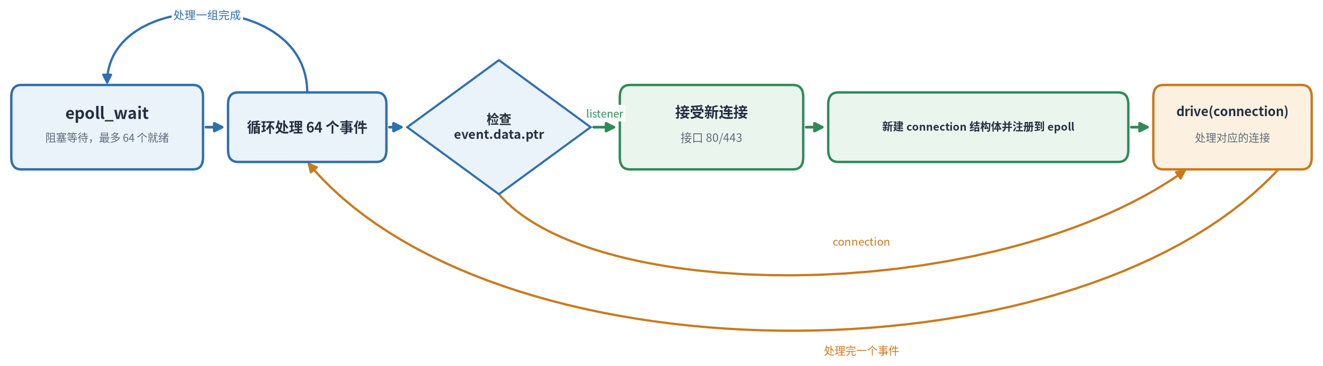
实验 2 · epoll 事件循环
等待事件 → 循环处理 → 分派 listener / connection
epoll_wait 阻塞等待，一次最多 64 个就绪事件；处理完一个事件回到循环头，一组完成才回等待。
listener 分支
connection 分支
做不下去
接受新连接 → 新建 connection 结构体并注册到 epoll → drive。
直接 drive；从上次停下的状态继续。
记住进度、改 epoll 关注事件、返回等待。
一次最多 64 个事件；每个监听口每轮最多接受 64 个；listen backlog 128。
计网研讨课第一次实验总结 · 吴峥 · 2024K80099013
9

Slide 10
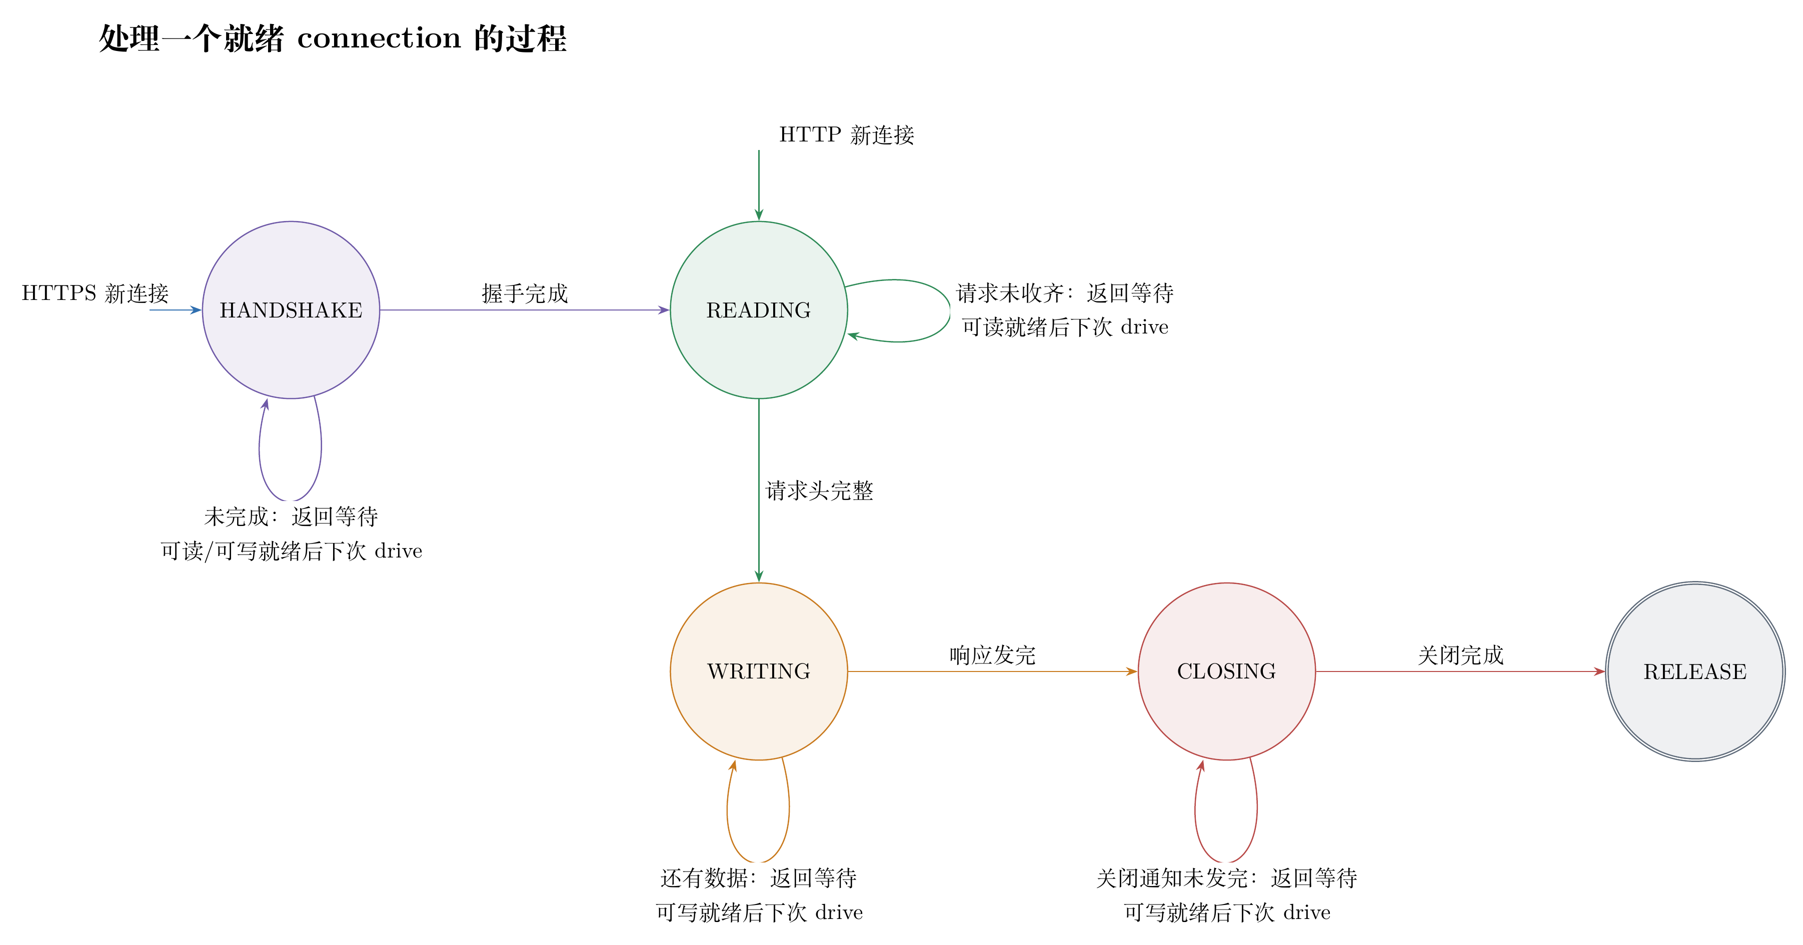
实验 2 · 每连接状态机
drive 一次可以连续走多个状态，不是每次都回等待
状态
HANDSHAKE → READING → WRITING → CLOSING → RELEASE
等待 / EAGAIN
EAGAIN / WANT_* 不是错误：现在做不了。
保存现场，改 epoll 关注事件，下次 drive 继续。
READING 收齐请求头后可以直接进 WRITING；只有做不下去或完成才返回等待。
socket 允许一个 fd 又读又写：read() 从接收缓冲区头部取已到达字节，write() 追加到发送缓冲区尾部；内核维护各自游标。
计网研讨课第一次实验总结 · 吴峥 · 2024K80099013
10

Slide 11
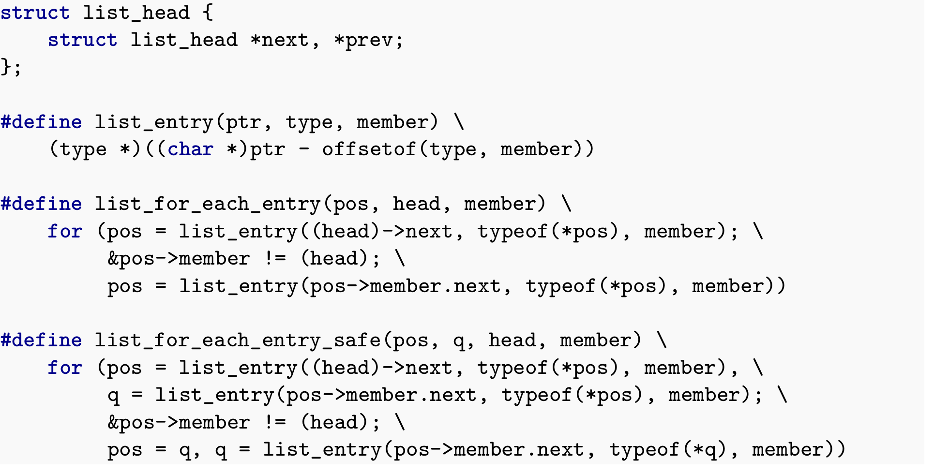
实验 3 · Hub 与 Switch
先读懂框架：侵入式链表和“填空”方法
侵入式链表
list_head 嵌在对象里，不需要额外节点；list_entry 用成员地址反推整个对象。
读框架的方法
先找 TODO 和调用链，不必通读全部代码；go to definition + 全局搜索。
难点 / 注意
实验 3 的复杂度主要来自框架，而不是转发逻辑；结构体和宏已经预定义好，但刚上手不容易理解。
代码细节本身比较容易，主要是有锁编程需要注意。
计网研讨课第一次实验总结 · 吴峥 · 2024K80099013
11

Slide 12
实验 3 · 交换机怎么转发
Hub 广播；Switch 学 MAC、查表、单播
Hub（物理层）
一个容易混淆的点
没有 MAC 地址；收到帧就向其他所有端口复制。
集线器运行在物理层，因此相对上层交换机的传输是透明的。
iface_info_t 里每个接口各有一份 MAC；
mac_port_map 是整机一张学习表，不是“交换机 MAC”。
每个表项：源 MAC + iface* + 最近访问时间。
Switch（数据链路层）
每个接口有一个唯一的 MAC 地址（区别于一般的每个交换机共享一个）；整机一张全局 MAC 地址表。
收到帧：查目的 MAC，命中则只从对应端口发出；未命中则向其他端口泛洪；同时学习源 MAC -> 入接口。
表项动态插入，30 s 老化；拓扑变化时重新学习。
为什么需要 STP
交换机通过 MAC 地址确定向哪个端口转发；但遇到环路时，广播帧会不断复制。
没有 STP，交换机也无法避免泛洪成环。
集线器只适合放在网络最末端。
计网研讨课第一次实验总结 · 吴峥 · 2024K80099013
12

Slide 13
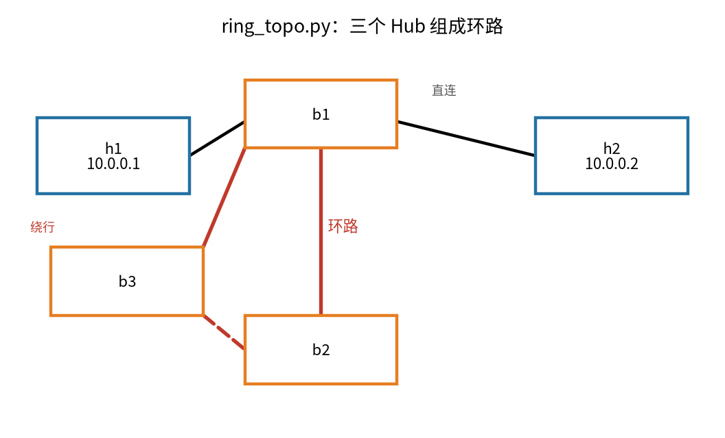
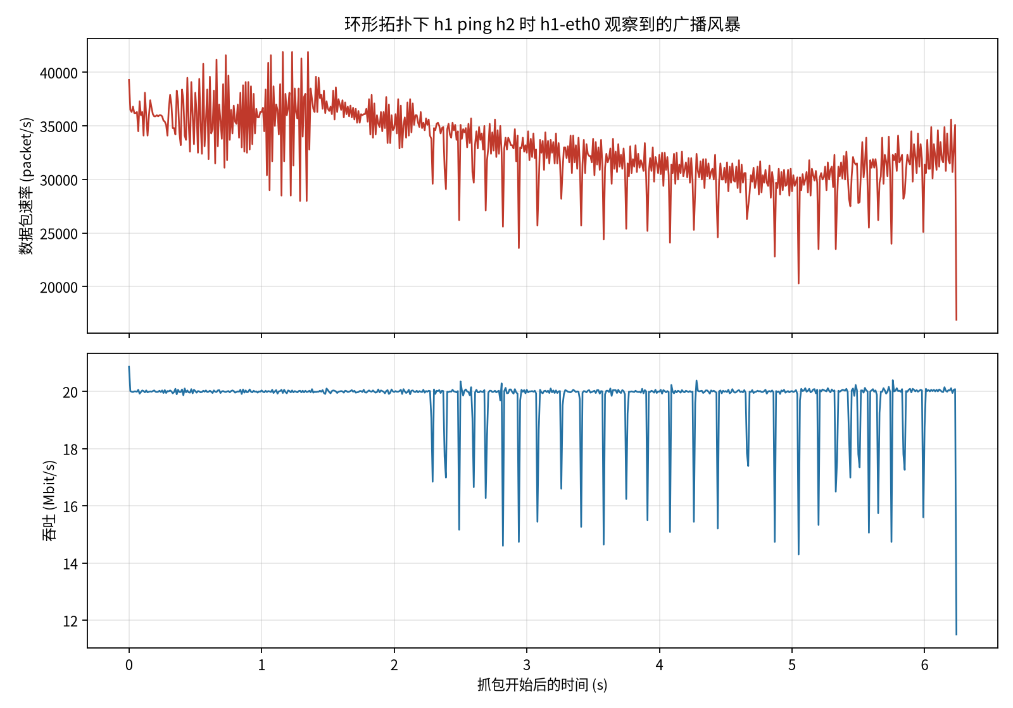
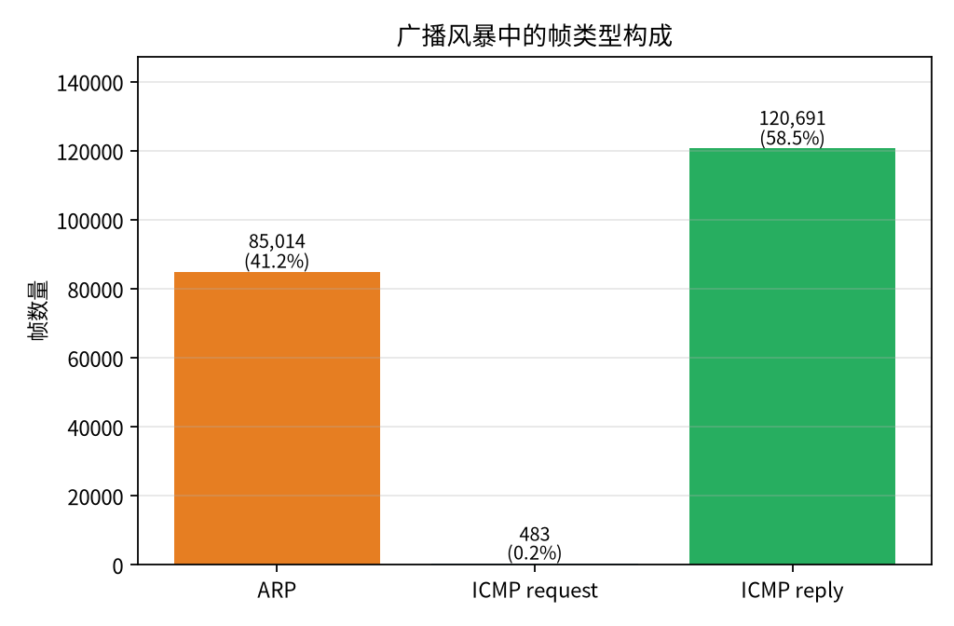
实验 3 · 环路
一次 ping 如何在 6 秒内变成 20 万个帧
ARP 41.2%；ICMP Echo Reply 58.5%；Echo Request 只有 0.2%。
环形拓扑：三个 Hub 首尾相连。
数字
423.4× 放大
33 kpps
20 Mbit/s
41.2% ARP
58.5% ICMP Echo Reply
包速率约 33 kpps、吞吐贴着 20 Mbit/s，直到抓包结束都没有衰减。
为什么停不下来
一次 ping 在 6 秒内被放大成 20 万个帧，放大 423.4×；唯一签名的 Echo Request 只有 1 个，却复制出 483 个副本。
Hub 不学 MAC，广播帧在环里来回复制；帧没有 TTL，不会自己消失。STP 从逻辑上断开环路。
计网研讨课第一次实验总结 · 吴峥 · 2024K80099013
13

Slide 14
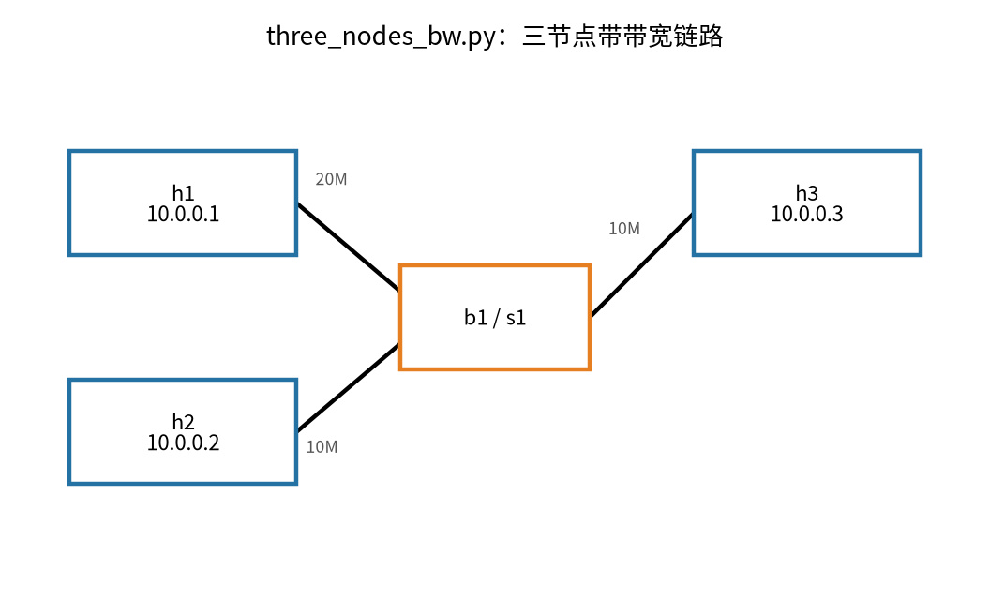
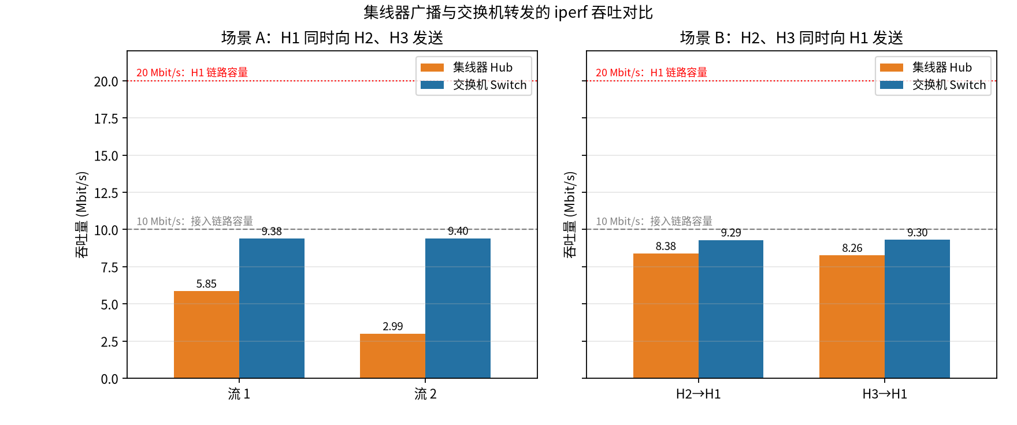
实验 3 · Hub vs Switch
广播的代价：多条流共享同一条下行链路
简单拓扑：两台主机经 Hub / Switch 通信。
结论
交换机能够做到点对点通信，而集线器因为运行在物理层只能广播；Scenario A 合计吞吐约 2.12×。
广播导致的链路吞吐瓶颈比较直观；两个实验也说明集线器只适合运行在整个网络最末端。
环形拓扑下如果没有合适手段规避，会发生的泛洪；这直接引出了实验 4。
场景 A：Hub 两条流 5.85 / 2.99 Mbit/s；Switch 各自接近 9.4 Mbit/s。
计网研讨课第一次实验总结 · 吴峥 · 2024K80099013
14

Slide 15
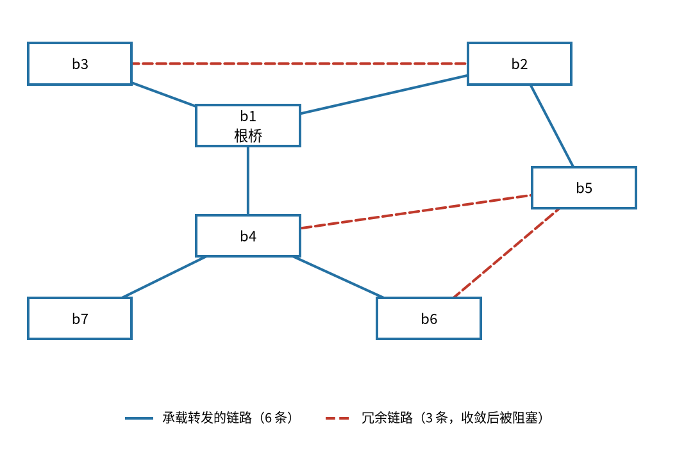
实验 4 · STP 生成树
每个端口保存自己的最优结果，主机仲裁根端口
分布式竞选
每台交换机先认为自己是根；交换 BPDU 后逐步收敛。
交换机的每个端口储存各自获得的最优结果；如果收到的包比全局存储的更优，由主机仲裁重选根端口。
比较顺序
根桥 ID -> 到根开销 -> 指定桥 ID -> 指定端口 ID。
最后两项保证任意两个向量都能分出唯一胜负。
一个细节 / 结果
路径开销只加一次：在交换机层加，避免两个端口对同一段链路重复加代价。
9 条链路 -> 6 条树边，3 条阻塞。
七节点拓扑：最终只保留一棵无环生成树。
计网研讨课第一次实验总结 · 吴峥 · 2024K80099013
15

Slide 16
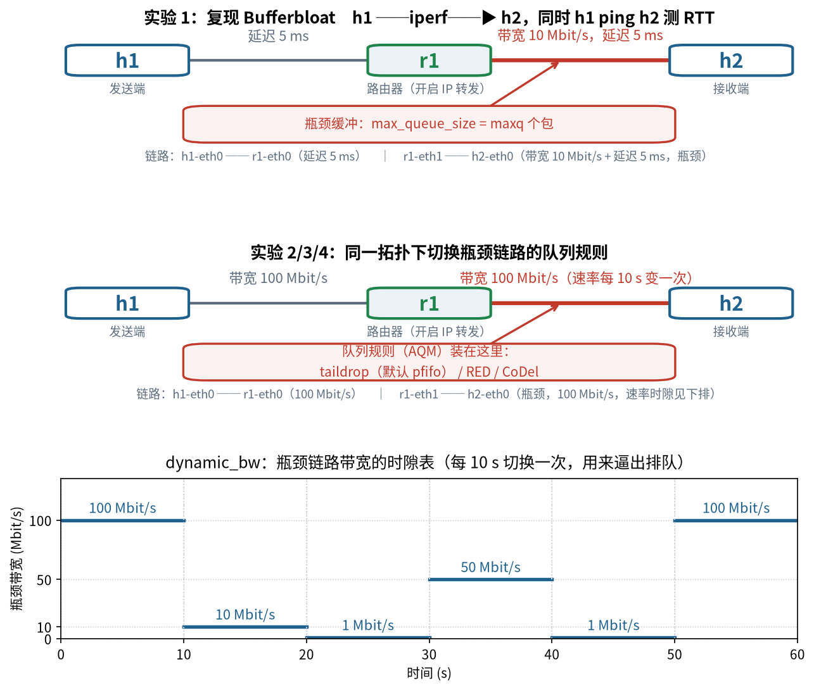
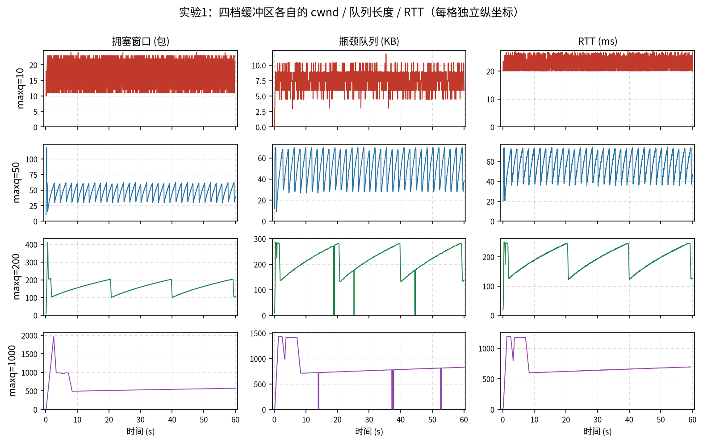
实验 5 · Bufferbloat
缓冲越大，RTT 越高，但吞吐并没有提高
10 Mbit 瓶颈 + maxq 缓冲；下半部分是 AQM 对比拓扑。
数字
maxq 1000 -> 50：RTT 中位 652 -> 57 ms，吞吐仍是 9.5 Mbit/s。
再压到 10 包（小于 BDP）才损失约 15% 吞吐。
解释
maxq = 10 / 50 / 200 / 1000：缓冲越大，cwnd / 队列 / RTT 锯齿越大、周期越长。
TCP AIMD：拥塞窗口/队列/RTT 呈线性上升、断崖下降；这是上层协议对下层设备性能的跨层耦合。
计网研讨课第一次实验总结 · 吴峥 · 2024K80099013
16

Slide 17
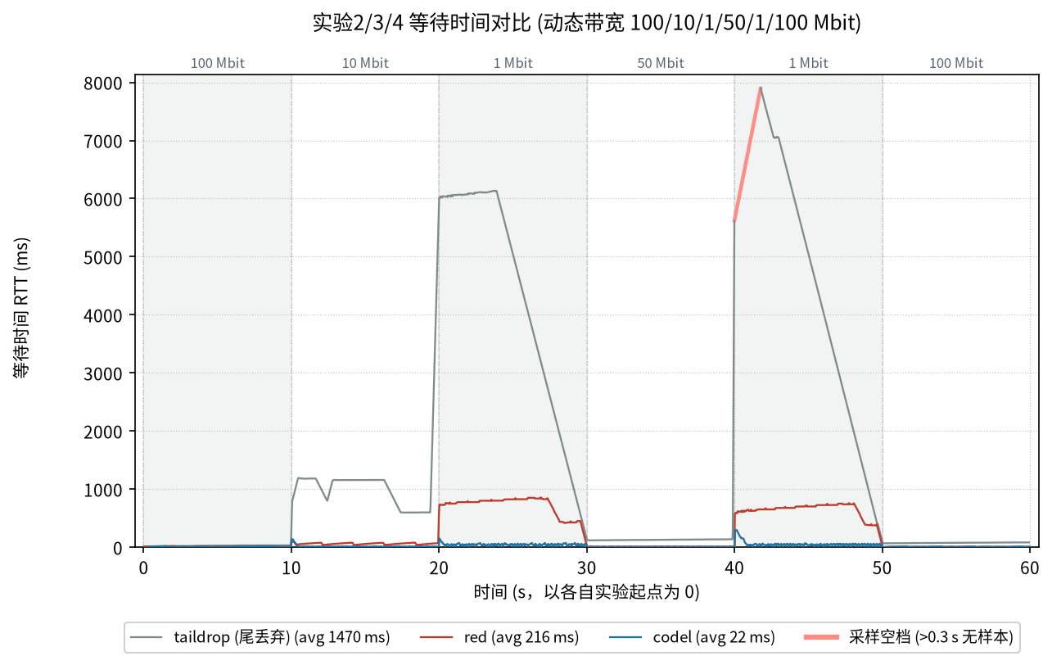
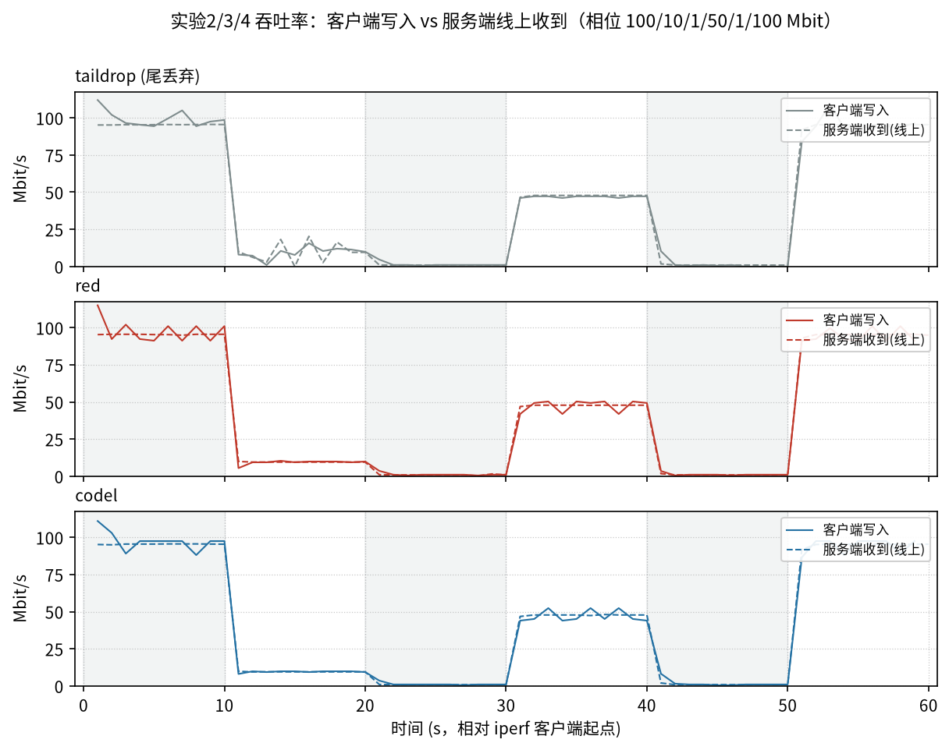
实验 5 · AQM
延迟可以独立于吞吐来优化
RTT：taildrop 在低速相位冲到 5–8 s；RED 约 0.8 s；CoDel 10–50 ms。
吞吐：虚线是服务端线上速率；三种规则几乎完全重合。
结论
taildrop p95 6.1 s，RED 0.8 s，CoDel 59 ms；三者总交付量都约 298 MB。
CoDel 用“排队停留时间”而不是“队列长度”做控制：以包在队列中的停留时间为控制量，比单纯把队列排满效率高。
计网研讨课第一次实验总结 · 吴峥 · 2024K80099013
17

Slide 18
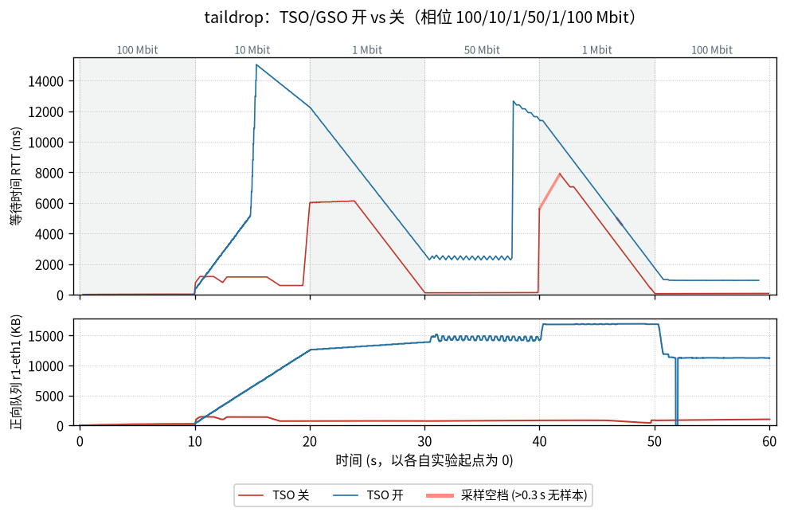
实验 5 · 一个意外
TSO/GSO 会把 mininet 队列里的包“放大”
为什么
开启 TSO/GSO 时，网络包由物理网卡切片；在 mininet 模拟中，相当于队列里每个包都发生膨胀，因而造成更严重的 bufferbloat。
为什么 RED / CoDel 不受太大影响
RED 的阈值 avpkt 是字节量；CoDel 的控制量是排队时间。
它们不按“包个数”做判断。
taildrop：TSO/GSO 开 vs 关，队列字节和 RTT 相差一个数量级。
这也是为什么同一个 bufferbloat 实验，在开启/关闭 offload 时曲线会差一个数量级。
计网研讨课第一次实验总结 · 吴峥 · 2024K80099013
18

Slide 19
总结
五次实验放在一张表里
# | 实验 | 实验目的
1 | 互联网体系结构初识 | 理解网络分层结构 + 了解衡量网络性能的指标
2 | Socket 编程 | 理解应用层如何处理 HTTP/HTTPS 数据 + 优化端口复用效率
3 | Hub 与 Switch | 理解物理层和数据链路层设备和功能
4 | STP 生成树 | 理解数据链路层设备功能
5 | Bufferbloat | 理解上层协议对下层设备的影响，优化数据链路层设备性能
3 → 4 → 5
两个收获
STP 解决交换机的环路问题；AQM 解决拥塞协议导致的大缓存下交换机高队列延迟问题。
始终在明确的某个网络层级上学习，分别加深对网络结构和性能的理解。
分层结构对抽象有优势，但分层不能解耦性能问题。
计网研讨课第一次实验总结 · 吴峥 · 2024K80099013
19

Slide 20
最后
结构上看清层级，性能上看到跨层耦合
每个实验都落在明确的网络层级上；
但 TCP 的 AIMD、队列和缓存又会把不同层绑在一起。
谢谢
吴峥 · 2024K80099013

